Slide 1

АВТОМАТИЗАЦИЯ АТОМНЫХ ЭЛЕКТРОСТАНЦИЙ – ОПЫТ ИПУ РАН
Менгазетдинов Н.Э.
Доклад на семинаре-совещании
«СВБУ - прошлое, настоящее и будущее»
http://nics.sicpro.org
Москва, ИПУ РАН, 21 марта 2017

Slide 2
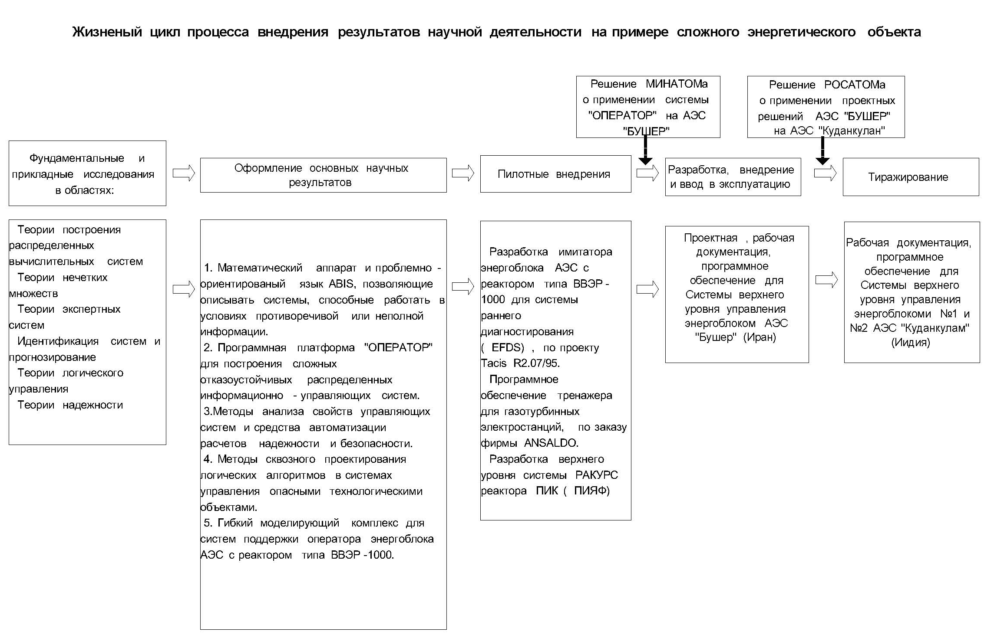

Slide 3
История вопроса.
Создание систем верхнего блочного уровня для АЭС «Бушер»
ИПУ РАН впервые в России разработал и защитил перед Инозаказчиком Технический проект (ТП) компьютеризированной системы верхнего блочного уровня управления (СВБУ) АСУ ТП АЭС класса 3НУ, на основании которого были созданы:
2002 – Открытая операционная система LICS, принятая для применения на АЭС
2003 – Прикладная программная платформа «Рабочее программное обеспечение и Конфигуратор», принятая для применения на АЭС.
2003 – Программно-технические средства (ПТС) и программно-технический комплекс (ПТК) СВБУ АСУ ТП АЭС «Бушер» (разработчик и поставщик НИИИС).
2004 – 2005 – проведен полный комплекс испытаний СВБУ АСУ ТП АЭС «Бушер» на полигонах ЭНИЦ и НИИИС и осуществлена поставка ПТК на площадку АЭС «Бушер»
2006 – было проведено на площадке включение СВБУ АСУ ТП АЭС «Бушер» и начата интеграция с низовыми ПТК (СВБУ было готово к подключению низовых ПТК первым)
С момента включения практически все пусконаладочные работы, как в части АСУ ТП, так и в части опробования технологического оборудования нормальной эксплуатации осуществлялось через СВБУ.
До настоящего времени СВБУ функционирует без остановки, АЭС находится в эксплуатации.
Notes:
В связи с подписанием контракта между Россией и Ираном на достройку АЭС «Бушер» в середине 90-х годов была поставлена задача создания современной АСУ ТП для АЭС.
При этом были выдвинуты 2 существенных требования:
1 Обеспечение выполнения международных норм и требований предъявляемых АСУ ТП для АЭС.
2 Отсутствие ограничений на поставляемую продукцию обусловленных эмбарго на поставку высокотехнологичной продукции производства США в Иран
Учитывая опыт и задел ИПУ РАН по разработке АСУ ТП нам было предложено принять участие в этих работах в части создания СВБУ управляющего типы для данного проекта

Slide 4
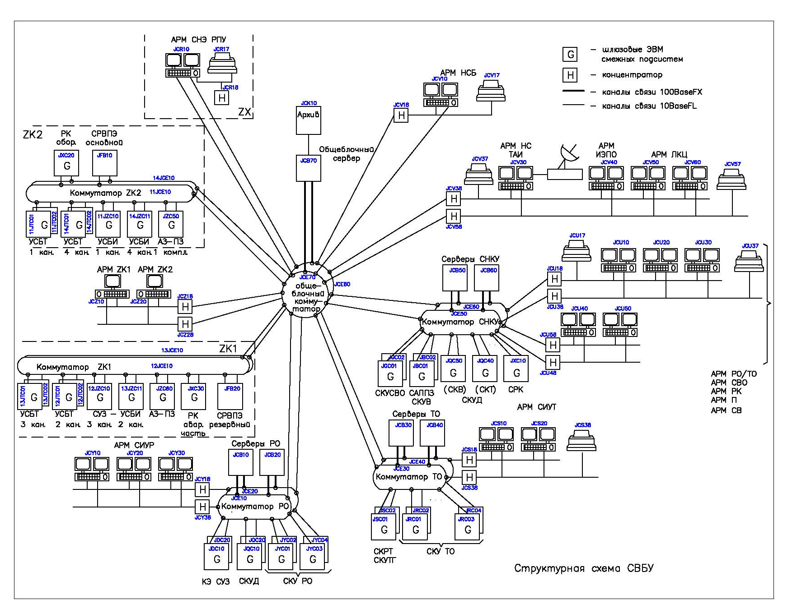

Slide 5
История вопроса.
Создание систем верхнего блочного уровня для АЭС «Куданкулам»
2001 – «Технический проект» для Инозаказчика
2005 – Начало работ
2007 – сдача-приемка программно-технического комплекса СВБУ1-го энергоблока Инозаказчику в России
2009 – сдача-приемка программно-технического комплекса СВСУ и СРВПЭ 1-го энергоблока Инозаказчику в России
С момента включения СВБУ на площадке практически все пусконаладочные работы, как в части АСУ ТП, так и в части опробования технологического оборудования нормальной эксплуатации энергоблока №1 осуществлялось через СВБУ силами Инозаказчика.
В настоящее время энергоблок №1 выведен на 100% мощности.
2011 – сдача-приемка программно-технического комплекса СВБУ и СРВПЭ 2-го энергоблока Инозаказчику в России
В настоящее время силами Инозаказчика ведется подготовка энергоблоке №2 к вводу в действие.

Slide 6
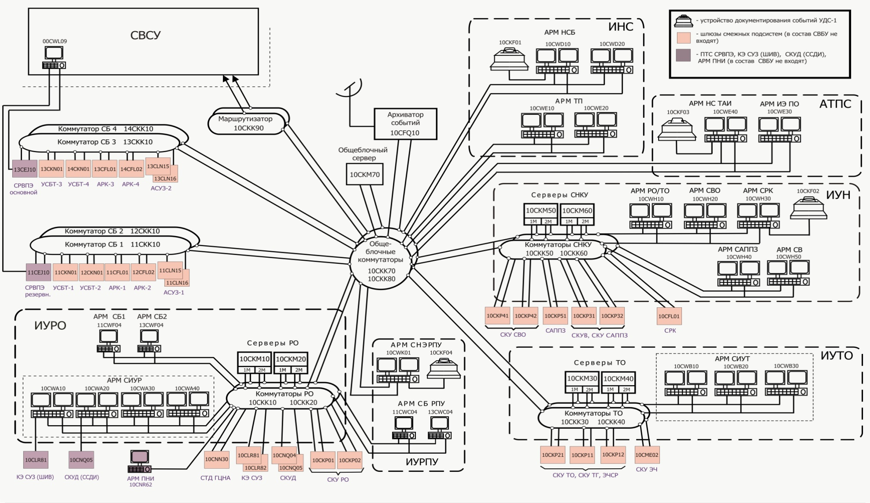
Структурная схема СВБУ АЭС «Куданкулам»

Slide 7
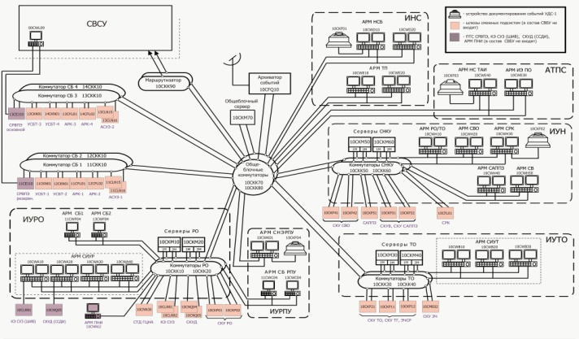

Slide 8
Структура и состав программного обеспечения

Slide 9
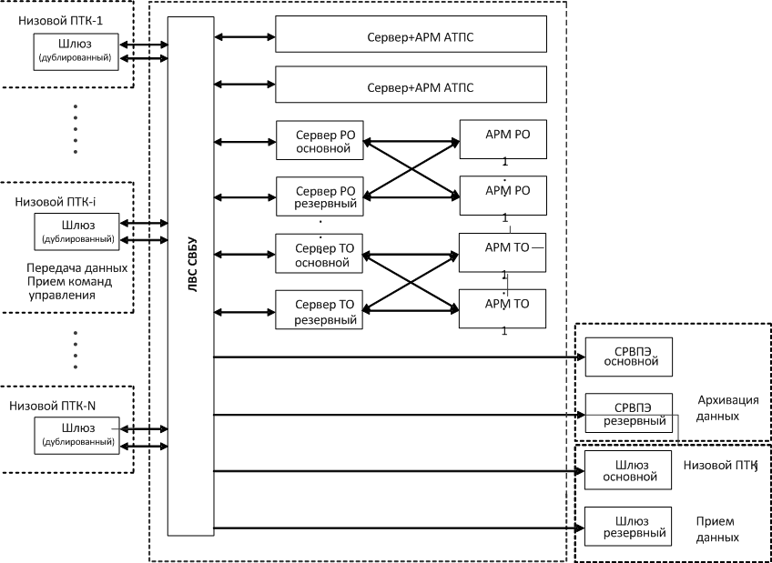
Структура логических связей СВБУ

Slide 10

Объем испытаний и проверок программного обеспечения
Испытания в процессе разработки
Верификация в ИПУ независимой группой верификации по собственным методикам
Верификация сторонней организацией (НИКИЭТ) по методикам НИКИЭТ
Испытания на заводах –
Изготовителях аппаратуры АСУ ТП
по совместным методикам
Испытания на полигоне АСУ ТП
(г. Электрогорск) сторонней организацией
по специально разработанным
методикам
Испытания на поставочном программно –
техническом комплексе по методикам ИПУ
Испытания на АЭС

Slide 11
Этапы разработки СВБУ
Техническое задание и технический проект
Разработка
операционной
cистемы из
заимствованных
блоков (СПО LICS)
Разработка
технических
средств из
зарубежных
комплектующих
Разработка
SCADA –
системы
(РПОиК)
Разработка
программного
обеспечения
шлюзов
Создание представительской части СВБУ на полигоне АСУ ТП (г. Электрогорск),
опытная эксплуатация
Разработка рабочих баз данных
настроечных параметров для
интеграции со смежными
системами.
Тестирование на предприятиях –
изготовителях систем АСУ ТП
Изготовление программно –
технического комплекса (ПТК) в
НИИИС (г. Нижний Новгород):
ПТК=ТС+СПО+РПОиК
Комплексные испытания перед
поставкой на тестовом примере
и имитаторах шлюзов
Поставка на объект
Автономные испытания
Интеграция с АСУ ТП

Slide 12
V-образная модель жизненного цикла программного обеспечения

Slide 13
Стадии и состояния разработки РБД и интеграции СВБУ
 | Этапы работ | Число проектов для АЭС «Бушер-1» | Число проектов для АЭС «Куданкулам» ЭБ1
 | Создание промежуточных проектов для тестирования на этапах интеграции с низовыми ПТК и генерации документации по перечням входных выходных сигналов | 43 | 50 (без учета НСБ, ЛКЦ, НКЦ, СВСУ)
 | Создание исходных проектов, используемых для создания инсталляционных проектов
 | Создание промежуточных проектов, используемых при тестировании штатных видеокадров
 | Создание проектов промежуточных связей, используемых при объединении проектов | 28 | 50
 | Создание финишных инсталляционных проектов | 9 | 12

Slide 14
Процессы разработки и изменения РБД
РБД
SCADA-система
CALS-технология
полуавтоматизированные процедуры
задание на разработку

Slide 15
Этапы разработки и эксплуатации РБД
задание на разработку
(изменение)
разработка
(коррекция)
верификация
испытания

Slide 16
Система подготовки данных:
- автоматизированное внесение изменений в регламентированном объеме в РБД СВБУ;
- автоматизированное внесение изменений в документацию СВБУ;
- проверка (валидация) РБД после внесения изменений с помощью имитатора СВБУ;
- передача изменений в общеблочный сервер СВБУ;
- работа с долговременными архивами СВБУ.

Slide 17
Количественные характеристики проектов на основе программной платформы РПОиК
Проект | Характеристики технических средств |  |  |  |  | Характеристики технологического объекта
 | Частота процессора | ОЗУ | Объем HDD | Кол-во рабочих станций | Кол-во серверов вкл. резерв. | Общее кол-во обрабатываемых сигналов | Кол-во аналоговых сигналов | Кол-во дискретных сигналов | Кол-во векторных сигналов | Кол-во выходных сигналов
СВБУ АЭС «Бушер» | 560 МГц | 256-512 МБ | 4 ГБ | 22 | 9 | 148275 | 9975 | 51186 | 67768 | 17490
УИК -47 АЭС «Бушер» | 560 МГц | 256-512 Мбайт | 4 ГБ | 1 | - | 5374 | 1978 | 1171 | - | 2225
СВБУ АЭС «Куданкулам» | 1400 -1600 МГц | 512 -2000 Мбайт | 140 -160 Гбайт | 24 | 9 | 204646 | 10943 | 77838 | 76418 | 20200
СВСУ АЭС «Куданкулам» | 1400 -1600 МГц | 512 -2000 Мбайт | 140 -160 Гбайт | 7 | 2 | 75640 | 7653 | 36559 | 31422 | -
АРМ СКУ ХВО АЭС «Куданкулам» | 1400 МГц | 512 Мбайт | 140 Гбайт | 2 | - | 7370 | 165 | 5822 | - | 1383
АРМ СКУ КХНП АЭС «Куданкулам» | 1400 МГц | 512 Мбайт | 140 Гбайт | 2 | - | 2897 | 555 | 1000 | 494 | 848

Slide 18
Программно-технические средства ПТК верхнего уровня: серверы
ХАРАКТЕРИСТИКА | АЭС «Бушер‑1» | АЭС Калининская-3 | АЭС Куданкулам | АЭС «Ростов-2», Калининская -4
Тип процессора | Pentium III – 2 шт. | Alpha 21264C – 2 шт. | LV Xeon – 2 шт. | Intel Itanium 2
Объём кэш-памяти | 256 Кб | 16 (8) Мб | 512 Кб | 18 Мб
Тактовая частота процессора | 864 МГц | 1250 (1000) MГц | 1600 МГц | 1600 МГц
Объём ОЗУ | 512 Мб – 2 шт. | 2 Гб | 2 Гб | 8 Гб
Объем памяти накопителя на жёстком магнитном диске | 36 Гб – 2 шт. (1шт.) | 18.2 Гб – 4 шт. (36 Гб – 2 шт.) | 74 Гб – 2 шт | 420 Мб 6x70 Гб
Связь с ЛВС СВБУ | 4 (2) канала 100BaseFX | 6 (3) каналов 10/100Base-T/TX; 4 (2) канала 100Base-FX; (1 канал 10/100/1000Base-T/TX) | 4 канала 1000 Base-LX | 6 каналов 1000 Base-SX
Установленная операционная система | ОС LICS 2.0.6 | ОС OpenVMS | ОС LICS 1000 | Open VMS 8.3

Slide 19
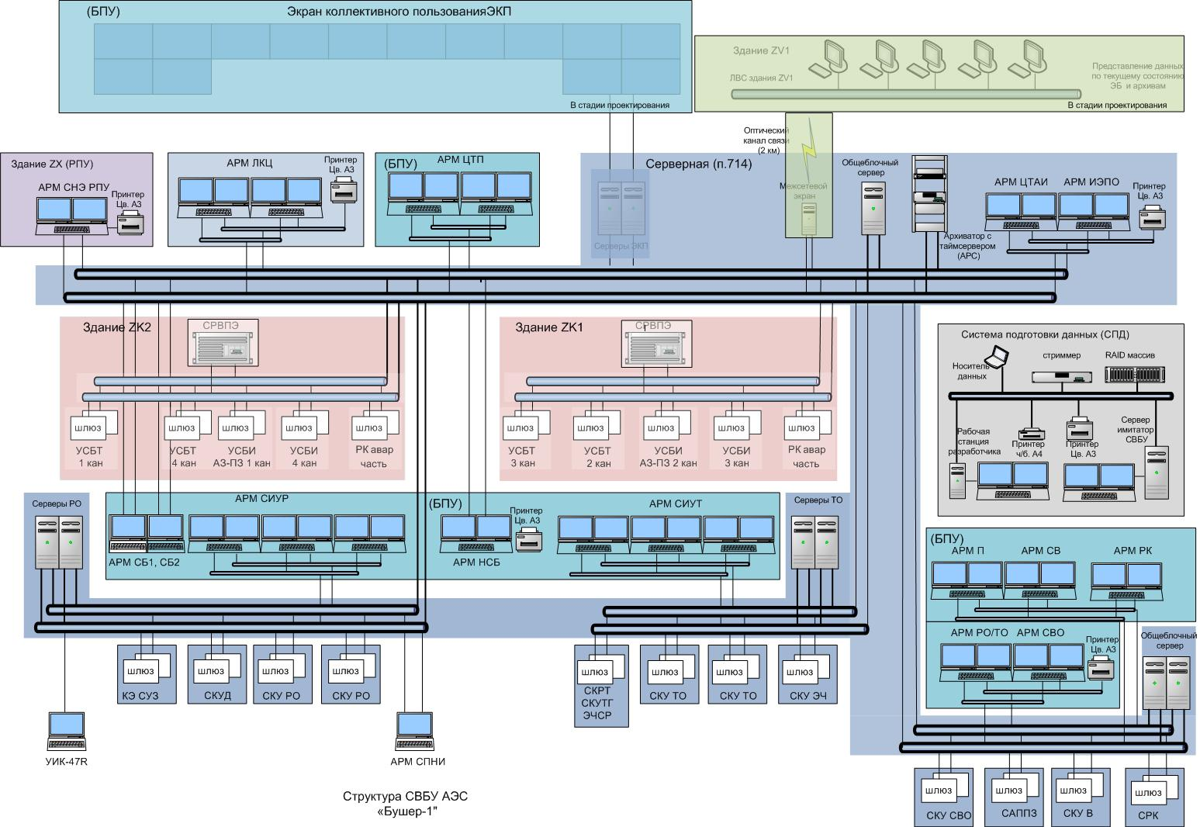

Slide 20
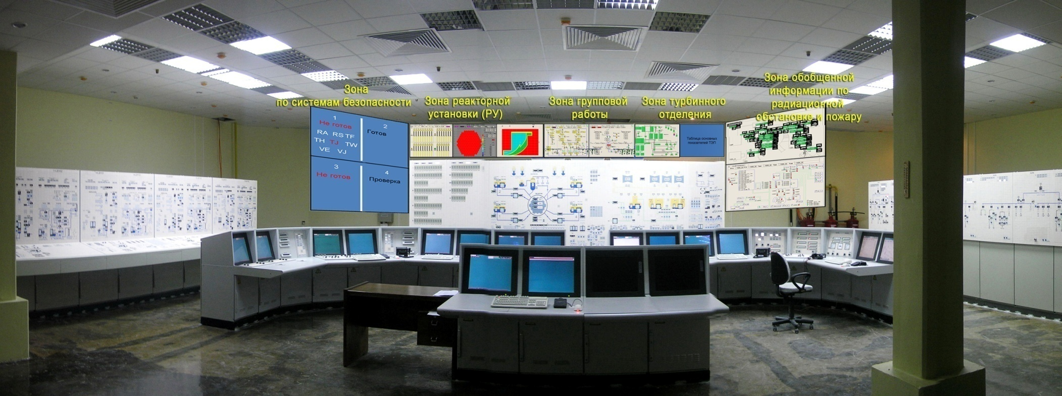
Вариант ЭКП для СВБУ АЭС «Бушер»
Зона по системам безопасности
Зона турбинного
отделения
Зона обобщенной
информации по
радиационной
обстановке и пожару
Зона реакторной
установки (РУ)
Зона групповой
работы
БПУ – общий вид с экраном коллективного пользования
Notes:
Вместе с БПУ ЭКП выглядит так, как представлено на схеме – модули находятся над стандартными панелями, семь модулей в ряд, по два модуля справа и слева…
20

Slide 21
Программно-технические средства ПТК верхнего уровня: серверы
ХАРАКТЕРИСТИКА | АЭС «Бушер‑1» | АЭС Калининская-3 | АЭС Куданкулам | АЭС «Ростов-2», Калининская -4
Тип процессора | Pentium III – 2 шт. | Alpha 21264C – 2 шт. | LV Xeon – 2 шт. | Intel Itanium 2
Объём кэш-памяти | 256 Кб | 16 (8) Мб | 512 Кб | 18 Мб
Тактовая частота процессора | 864 МГц | 1250 (1000) MГц | 1600 МГц | 1600 МГц
Объём ОЗУ | 512 Мб – 2 шт. | 2 Гб | 2 Гб | 8 Гб
Объем памяти накопителя на жёстком магнитном диске | 36 Гб – 2 шт. (1шт.) | 18.2 Гб – 4 шт. (36 Гб – 2 шт.) | 74 Гб – 2 шт | 420 Мб 6x70 Гб
Связь с ЛВС СВБУ | 4 (2) канала 100BaseFX | 6 (3) каналов 10/100Base-T/TX; 4 (2) канала 100Base-FX; (1 канал 10/100/1000Base-T/TX) | 4 канала 1000 Base-LX | 6 каналов 1000 Base-SX
Установленная операционная система | ОС LICS 2.0.6 | ОС OpenVMS | ОС LICS 1000 | Open VMS 8.3

Slide 22
Основные научные и практические достижения
Исследован и обобщен отечественный и зарубежный опыт организации управления АЭС на основе средств вычислительной техники и программного обеспечения, сформулированы цели и задачи системы верхнего блочного уровня (СВБУ) как центральной интегрирующей части АСУ ТП АЭС, проведено техническое проектирование системы, разработаны методы и средства обеспечения компьютеризированного человеко-машинного интерфейса.
Разработана, испытана и внедрена новая универсальная информационная технология создания СВБУ, которая является лицензионно-чистой, полностью отечественной, включает все без исключения компоненты: операционную систему, SCADA-систему, интегрирующее программное обеспечение, САПР и проблемно-ориентированную CALS-технологию.
Предложены, обоснованы, сконструированы и запущены в производство новые компьютерные технические средства повышенной надежности и устойчивости к внешним воздействиям, которые включают в свой состав автоматизированные рабочие места операторов, серверы обработки информации, коммутационное оборудование и линии локальной вычислительной сети. Это позволило решить проблему комплектации системы техническими средствами российского производства, наладить выпуск имеющего необходимые характеристики оборудования на отечественных предприятиях.
4. Впервые в отечественной практике при разработке оборудования для АЭС были применены методики обеспечения качества, верификации и валидации, рекомендованные МАГАТЭ и соответствующие мировым стандартам. Для испытаний СВБУ был создан уникальный испытательный полигон, на котором были развернуты реальные элементы АСУ ТП и СВБУ, математические модели и специально-разработанные измерительные системы.

